Slide 1
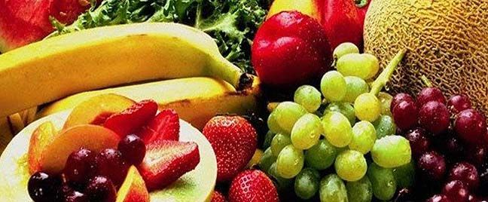
Vitaminy
1
Zuzana Studničková
Notes:
Co bude zřejmě tématem dnešní hodiny?

Slide 2
Jaké vitaminy znáte?
Notes:
Žáci

Slide 3
Důkaz vitaminu C
http://www.studiumchemie.cz/video.php?id=233

Slide 4
Co jsou vitaminy?
přírodní látky
nutné pro normální chod organismu
součást živin
člověk je neumí syntetizovat
různá struktura
Provitaminy:
přeměňují se na aktivní formu vitaminu až v organismu

Slide 5
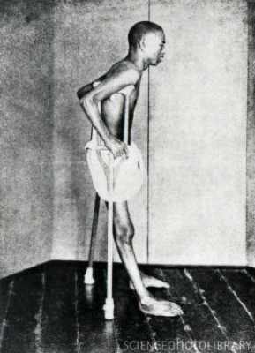
Hypovitaminóza
krátkodobý nedostatek
Avitaminóza
dlouhodobý nedostatek
Hypervitaminóza
nadbytek
2

Slide 6
Dělení
ZADEK
Rozpustné v tucích
Rozpustné ve vodě
CB…

Slide 7
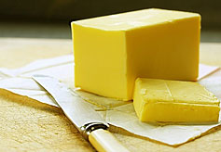
Vitaminy rozpustné v tucích
3

Slide 8
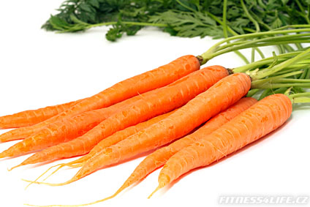
Vitamin A (retinol)
Funkce: složka zrakového pigmentu, zachování buněčných tkání
Provitamín: karotenoidy β-karoten
Zdroj: mrkev, rybí tuk, vejce, játra
Nedostatek: šeroslepost, vysychání a rohovatění sliznic, zánět spojivek
4

Slide 9
retinol
5

Slide 10
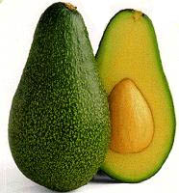
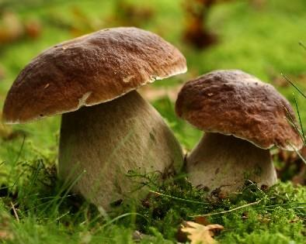
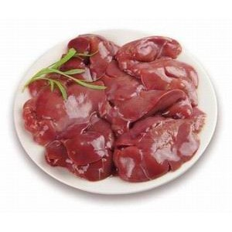
Vitamin D (kalciferol)
Funkce: reguluje rovnováhu fosforečnanových a vápenatých iontů,
zvyšuje jejich ukládání v kostech a zubech
Nedostatek: měknutí a deformace kostí - křivice
6
7
8

Slide 11
Vitamin D₂ a D₃
9

Slide 12
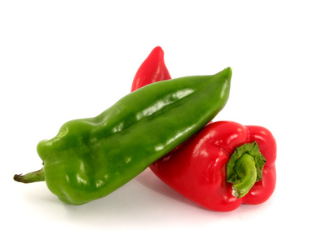
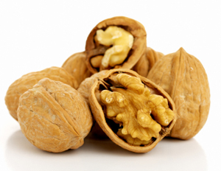
Vitamin E (tokoferol)
Funkce: antioxidant, ochrana buněčných membrán, odolnost, vnitřních stěn tepen
Zdroj: obilné klíčky, ořechy, rostlinné oleje
Nedostatek: poruchy cévního systému, svalová ochablost
10
11

Slide 13
alfa-tokoferol
12

Slide 14
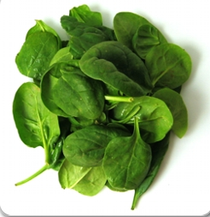
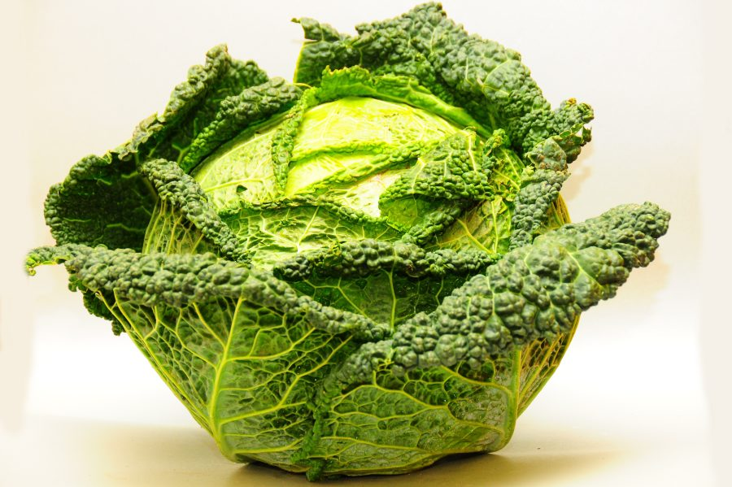
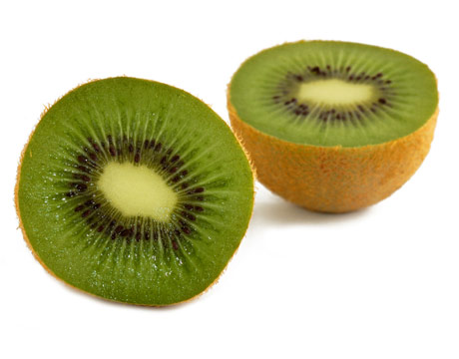
Vitamin K ( fylochinon)
Funkce: podpora srážlivosti krve
Zdroj: kapusta, špenát, kiwi, ovesné vločky
je tvořen střevními bakteriemi
Nedostatek: krvácivost, porucha srážlivosti krve
13
14
15

Slide 15
Vitamin K
16

Slide 16
Doporučená denní dávka
Vitamin: | Množství:
A | 800 𝜇g
D | 5 𝜇g
E | 10 g
K | 70 𝜇g

Slide 17
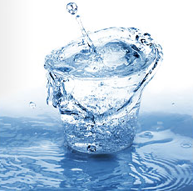
Vitaminy rozpustné ve vodě
17

Slide 18
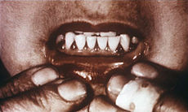
Vitamin C (kyselina L-askorbová)
Funkce: obranyschopnost, vstřebávání Fe, tvorba červených krvinek
Zdroj: brokolice, paprika, rybíz, kiwi
Nedostatek: únava, apatie, kurděje
18

Slide 19
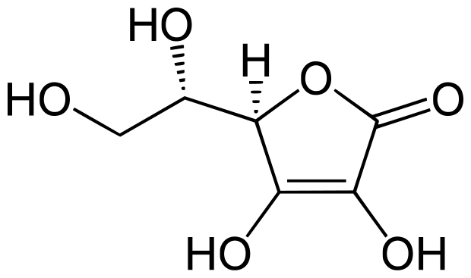
kyselina L-askorbová
19

Slide 20
Vitamin B₁ (thiamin)
Funkce: přenos nervových vzruchů, regenerace nervové tkáně, růst, plodnost
Zdroj: obiloviny, kvasnice, vepřové maso
Nedostatek: trávicí poruchy,
nemoc beri-beri

Slide 21
Vitamin B₁
20

Slide 22
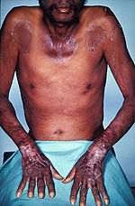
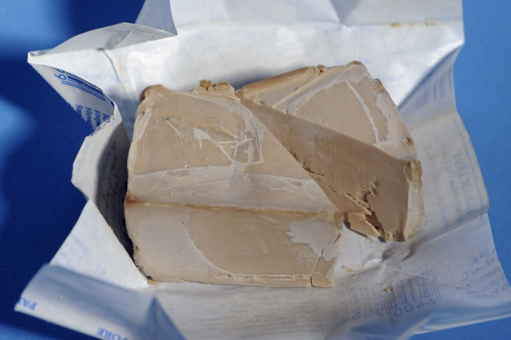
Vitamin B₂ (ribofalvin)
Funkce: podporuje hojení kůže, součást enzymů
Zdroj: mléčné výrobky, kvasnice
Nedostatek: popraskané koutky, pelagra
21
22

Slide 23
Vitamin B₂
23

Slide 24
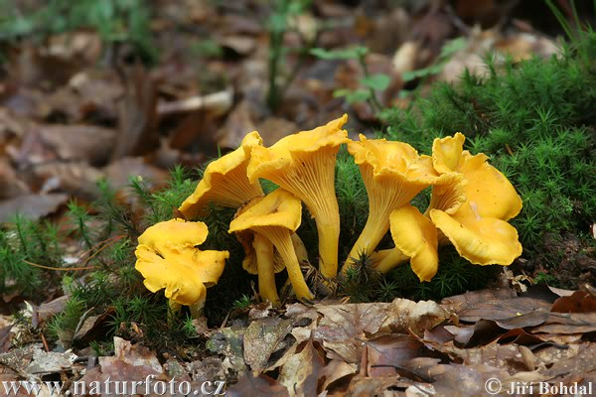
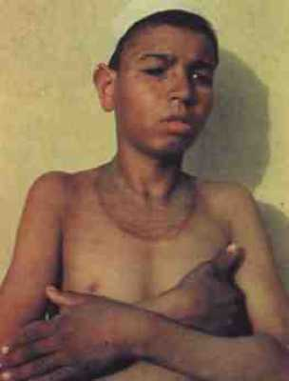
Vitamin B₃ (Niacin, PP)
Funkce: udržuje množství kyslíku v krvi, součást NAD a NADP
Zdroj: kukuřice, celozrnný chléb, lišky
Nedostatek: červený jazyk, pelagra
24
25

Slide 25
Nikotinamid
26

Slide 26
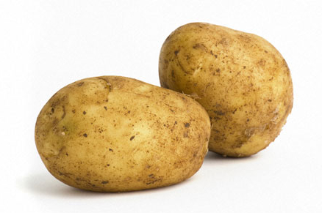
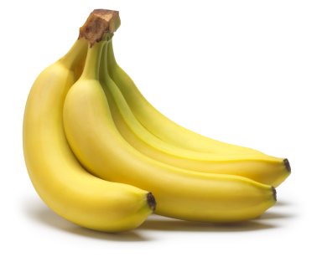
Vitamin B₆ (pyridoxin)
Funkce: součást enzymů, tvorba kyseliny žlučové, hemoglobinu
Zdroj: brambory, banány, mrkev, játra
Nedostatek: střevní potíže, únava, náchylnost k infekcím
27
28

Slide 27
Pyridoxol
29

Slide 28
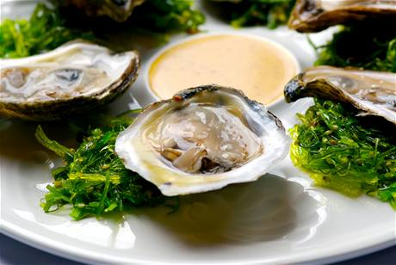
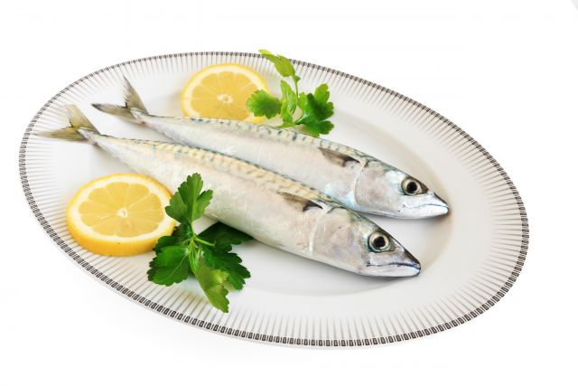
Vitamin B12 (kyanokobalamin)
Funkce: metabolismus, součást enzymů
Zdroj: ústřice, makrela, játra
Nedostatek: chudokrevnost, bílé rty
30
31

Slide 29
Vitamin B₁₂
32

Slide 30
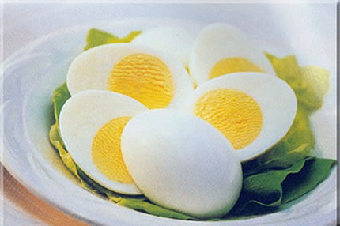
Biotin (Vitamin H)
Funkce: podporuje růst a dělení buněk
Zdroj: kvasnice, játra, vejce
Nedostatek: kožní choroby, nechutenství
33

Slide 31
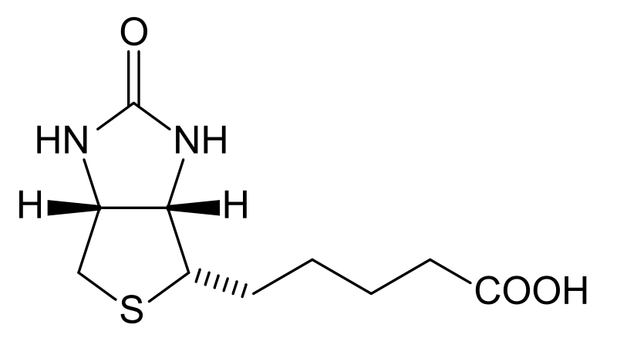
biotin
34

Slide 32
Doporučená denní dávka
Vitamin: | Množství:
C | 60 mg
B1 | 1,4 mg
B2 | 1,6 mg
B3 | 18 mg
B6 | 2 mg
B12 | 1 𝜇g
biotin | 0,5-1 mg

Slide 33
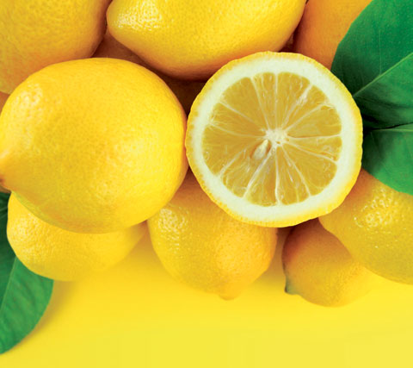
Děkuji za pozornost
35

Slide 34
Zdroje:
Mareček A., Honza J.: Chemie pro čtyřletá gymnázia 3. díl, Nakladatelství Olomouc, 2000
Benešová M., Satrapová H.:Odmaturuj z chemie, Nakladatelství Didaktis 2002
Kučerová O., Teplá M.: enzymy, vitaminy a hormony – studijní text a pracovní list dostupné na: http://www.teplamilada.wz.cz/materialy.html
Obrázky:
http://www.topreport.cz/clanek.php?clanek=456
http://healthlivingyoga.com/1557/are-you-a-vitamin-deficient-know-about-diseases/beriberi/
http://www.maggi.cz/Skola-vareni/T/Tuk.aspx
http://www.fitness4life.cz/2011/12/vitaminy-a/
http://zh-min-nan.wikipedia.org/wiki/File:Retinol.png
http://en.wikipedia.org/wiki/Avocado
http://www.i60.cz/clanek_2092_invaze-hub-v-cechach-na-morave-si-pockejte.html
http://www.google.cz/imgres?start=21&num=10&um=1&hl=cs&tbo=d&biw=1280&bih=662&tbm=isch&tbnid=wj5Z24W6bsNxnM:&imgrefurl=http://www.prodejnadrubeze.cz/chlazene-kruti-maso/61-kruti-jatra.html&docid=USk9E_91jSEfbM&imgurl=http://www.prodejnadrubeze.cz/119-large/kruti-jatra.jpg&w=300&h=300&ei=4Ei-UNSQEMWL4gSsi4GYAQ&zoom=1&iact=rc&dur=489&sig=115379828515327766744&sqi=2&page=2&tbnh=134&tbnw=128&ndsp=27&ved=1t:429,r:31,s:0,i:37&tx=57&ty=93

Slide 35
Kučerová O., Teplá M.: enzymy, vitaminy a hormony – studijní text a pracovní list dostupné na: http://www.teplamilada.wz.cz/materialy.html
http://www.receptyonline.cz/paprika-a-chilli--1401.html
http://www.jednoduse-zdravi.cz/cz/eshop/k/jedle-oleje-bio/vlassky-orech-olej-bio/vlassky-orech-olej-bio-50ml/606/
Kučerová O., Teplá M.: enzymy, vitaminy a hormony – studijní text a pracovní list dostupné na: http://www.teplamilada.wz.cz/materialy.html
http://www.kralici.cz/pages.asp?f=kralici-jidelnicek
http://elizabehtin.wordpress.com/2011/05/30/cvikla-fenikel-a-kapusta/
http://jumpstartfoundry.com/2012/08/07/pivots-happen-wax-becomes-kiwi/
Kučerová O., Teplá M.: enzymy, vitaminy a hormony – studijní text a pracovní list dostupné na: http://www.teplamilada.wz.cz/materialy.html
http://www.coffee-break.cz/9/dobra-voda
http://www.wikiskripta.eu/index.php/Kurd%C4%9Bje
Kučerová O., Teplá M.: enzymy, vitaminy a hormony – studijní text a pracovní list dostupné na: http://www.teplamilada.wz.cz/materialy.html
Kučerová O., Teplá M.: enzymy, vitaminy a hormony – studijní text a pracovní list dostupné na: http://www.teplamilada.wz.cz/materialy.html
http://www.hajany.com/clanky/recepty/drozdi-neboli-kvasnice.html
http://www.wikiskripta.eu/index.php/Pelagra
Kučerová O., Teplá M.: enzymy, vitaminy a hormony – studijní text a pracovní list dostupné na: http://www.teplamilada.wz.cz/materialy.html
http://www.naturfoto.cz/liska-obecna-houba-fotografie-1924.html
http://healthlivingyoga.com/1557/are-you-a-vitamin-deficient-know-about-diseases/
Kučerová O., Teplá M.: enzymy, vitaminy a hormony – studijní text a pracovní list dostupné na: http://www.teplamilada.wz.cz/materialy.html
http://www.svobodnebelorusko.cz/obrazky/brambory
http://www.jajsem.com/nutricni-fakta-o-bananech-a-9-veci-ktere-pravdepodobne-o-techto-tropickych-plodech-neznate/
Kučerová O., Teplá M.: enzymy, vitaminy a hormony – studijní text a pracovní list dostupné na: http://www.teplamilada.wz.cz/materialy.html
http://www.lidovky.cz/mistrovstvi-v-otvirani-ustric-dm5-/dobra-chut.asp?c=A120330_225239_dobra-chut_Pta
http://www.labuznik.cz/ingredience/makrela/
Kučerová O., Teplá M.: enzymy, vitaminy a hormony – studijní text a pracovní list dostupné na: http://www.teplamilada.wz.cz/materialy.html
http://cooking.blogerka.cz/Zaklady-vareni/Vejce-natvrdo
Kučerová O., Teplá M.: enzymy, vitaminy a hormony – studijní text a pracovní list dostupné na: http://www.teplamilada.wz.cz/materialy.html
http://zdravi.dama.cz/clanek.php?id=20586

